Slide 1
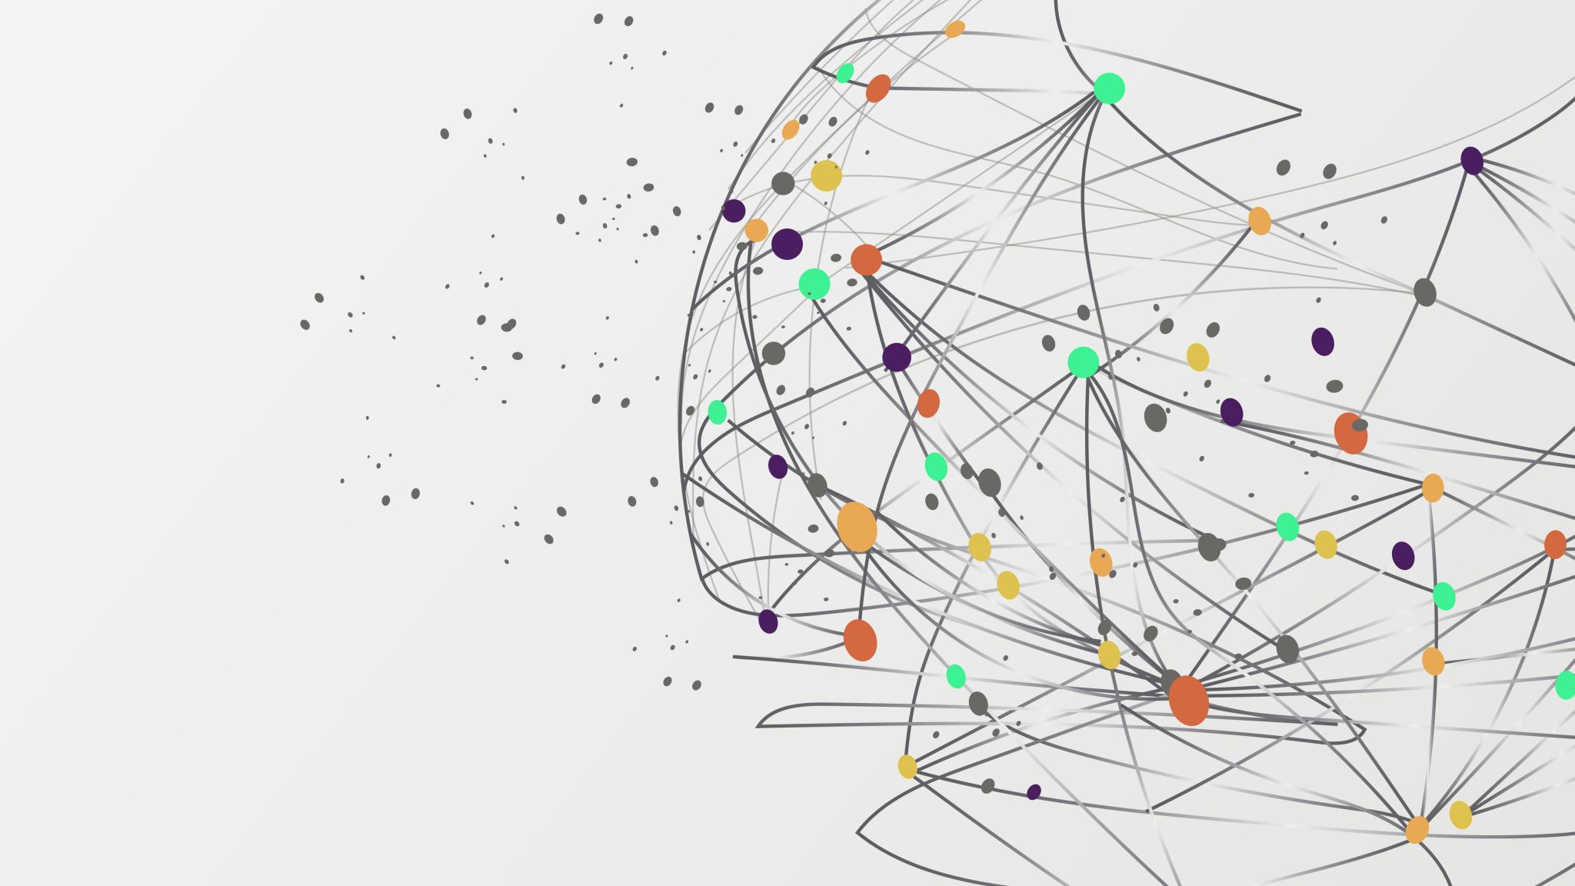
PS3
KERTAUS

Slide 2
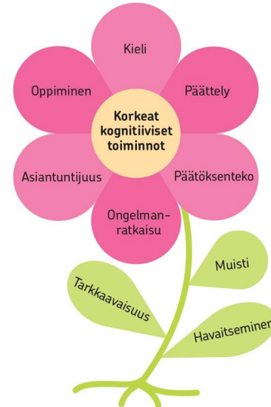
Korkeat kognitiiviset toiminnot perustuvat kognitiivisiin perustoimintoihin

Slide 3
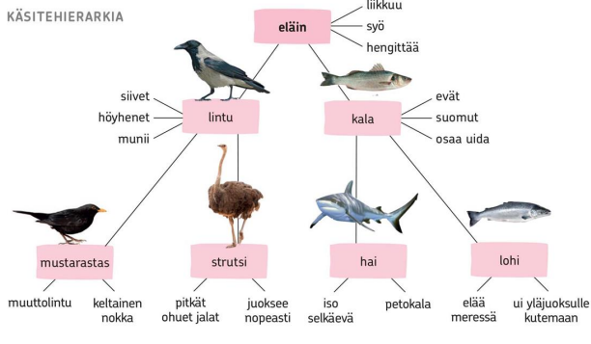
Kieli, ajattelu ja oppimiskyky ovat ihmiselle ominaista
Käsitteiden avulla luokitellaan asioita ja kommunikoidaan muiden kanssa
Käsitteet järjestävät säilömuistin tietoa hierarkkisesti
Kielellisiä toimintoja käsitellään aivoissa monilla eri alueilla

Slide 4
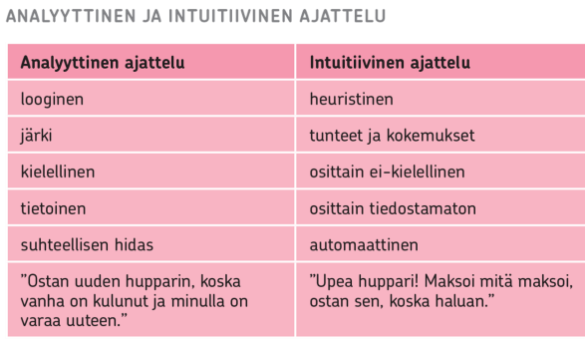
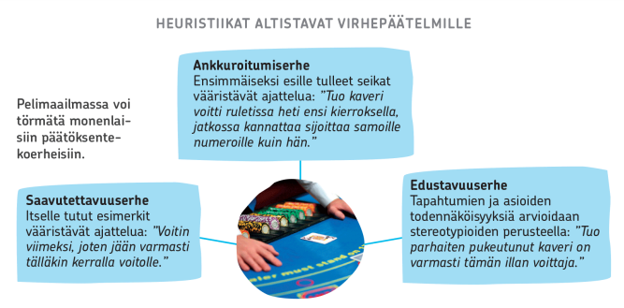
Päätöksenteko
Päätöksenteko, kuten koko ajattelu tapahtuu kahdella erilaisella prosessointitavalla
Nopea ja hidas ajattelu (kaksoisprosessointi)
Heuristiikat altistavat virheille
Päätöksentekoon vaikuttavat tietojen lisäksi tunteet

Slide 5
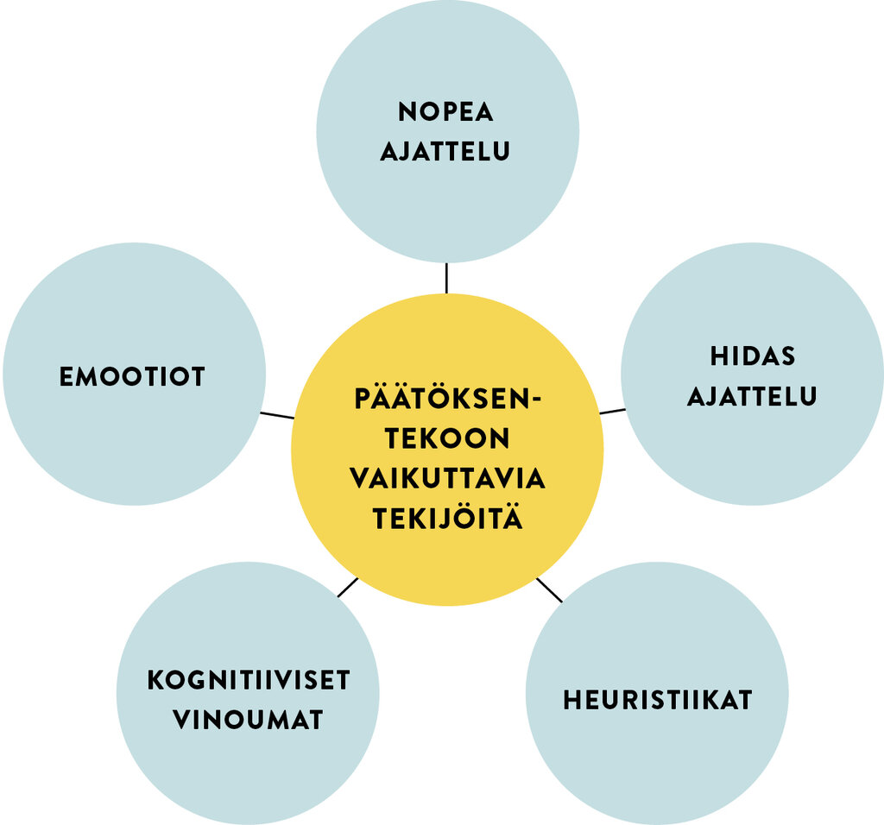
Kehittynyt varhain evoluutiossa, ollut ratkaisevaa ihmisen
selviytymisen
kannalta.
Ajattelu=monimutkaista kognitiivista toimintaa. Käsitellään havainto- ja muistitietoa tekemällä valintoja, päätöksiä, ratkaisemalla ongelmia, päättelemällä ja luokittelemalla.
Kaksoisprosessointiteoriat
Tunteiden viriämisen perusteella jokaista päätöstä ei tarvitse käsitellä tietoisesti erikseen, vaan voidaan muodostaa automaattisesti
nopeita arvioita havainnon hyödyllisyydestä/miellyttävyydestä…
Kehittynyt elämän monimutkaistumisen ja kielen kehittymisen myötä.
Yksinkertaistavat päätöksentekotilannetta
Taipumus hahmottaa virheellisellä tai yksinkertaisella tavalla informaatiota esim. havaintoja, tulkintoja, muistoja.
Ankkurointi (esim. alennusmyynti)
Saatavuuden heuristiikka (esim. peräänajo)
Edustavuuden heuristiikka (esim. lääkärin diagnoosi)

Slide 6
Skeemat ja skriptit
Skeema eli sisäinen malli, muistiin tallennettu tietorakenne
Skeemat perustuvat kokemuksiin (muodostuminen suurilta osin automaattista)
Skeemoja muodostetaan sen mukaan, minkä asioiden havaitsemme tai miellämme kuuluvan yhteen (esim. koulun skeema)
Tiedonkäsittely perustuu skeemoihin
Skripti tarkoittaa jotakin tapahtumasarjaa koskevaa skeemaa (sisältää tietoa toiminnan vaiheista ja järjestyksestä)
Sekä skeemat että skriptit voivat olla erilaisia eri ihmisillä
Ilman skeemoja tiedonkäsittely kuormittaisi ihmistä valtavasti, ihminen toimiikin yleensä skeemojen tarjoamien yleistysten varassa
Helpottavat ja nopeuttavat tiedonkäsittelyä -> sujuva toiminta

Slide 7
Ärsykelähtöinen ja skeemalähtöinen havaitseminen
Ärsykelähtöinen prosessointi (bottom-up –prosessointi): tiedon käsittely ilman valmista tai sopivaa skeemaa
Skeemalähtöinen prosessointi (top-down –prosessointi): tiedon käsittely, joka lähtee liikkeelle sisäisistä malleista tai skeemoista
Ärsykelähtöistä prosessointia tarvitaan tilanteissa, joissa aistitieto on vierasta tai sitä ei osata luokitella
Skeemalähtöistä prosessointia tarvitaan aistitiedon luokitteluun ja antamaan aistitiedolle tulkinta

Slide 8
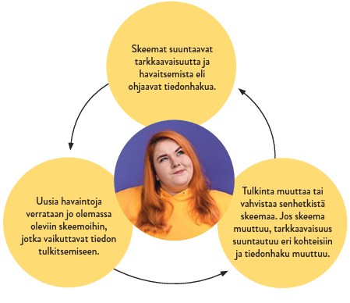
Sama aistimus, eri havainto
Vaikka aistimus on sama, ihmisten havainto voi olla eri
Havaintokehä: aistitietoa tulkitaan aktiivisen skeeman mukaisesti
havainto on tulkinta aistitiedosta
Ulric Neisserin havaintokehän kolme vaihetta:
aktiiviset skeemat suuntaavat tarkkaavaisuutta ja ohjaavat tiedonhakua etsimään skeemaa tukevaa tietoa
uutta tietoa tulkitaan aktiivisten skeemojen mukaisesti
jos uusi tieto tukee aktiivista skeemaa, se vahvistuu; jos tieto on skeeman kanssa ristiriidassa, skeema saattaa vaihtua

Slide 9
Tiedonkäsittely on tietoista ja ei-tietoista
Olisi hyvin kuormittavaa ja hidasta, jos kaikki tiedonkäsittelymme olisi tietoista
Tietoinen tiedonkäsittely = ihmisen kykyä havainnoida tahdonalaisesti ympäristöään ja ohjata omaa tarkkaavaisuuttaan ja toimintaansa (jokin kohde tuodaan tarkkaavaisuuden avulla tietoisuuteen).
Ei-tietoinen tiedonkäsittely = automaattista toimintaa (esim. rutiininomaiset ja automaattiseksi muuttuneet tiedonkäsittelytoiminnot); harjaantuminen -> tiedonkäsittelytoimintojen automatisoituminen (voidaan tiedostaa korkeintaan lopputulos)

Slide 10
Ajattelu
Nopea ajattelu: ajattelu ja päätöksenteko tapahtuvat ilman suurempaa ponnistelua, ihminen voi tehdä saatavilla olevasta tiedosta johtopäätöksiä ja toimia tekemänsä arvion perusteella hyvin refleksinomaisesti.
Tunteet vaikuttavat nopeasti ja automaattisesti ihmisen tiedonkäsittelyyn
Ennakointi (nopeaa ja ei-tietoista; aivot arvioivat saatavilla olevan tiedon perusteella, mitä kohta tapahtuu ja suunnittelevat valmiiksi siihen sopivan toimintamallin).
Nopea tiedonkäsittely tärkeää evoluution näkökulmasta, sillä se on edistänyt ihmisen sopeutumista ja selviytymistä
Hidas ajattelu: tietoinen ajatusten ja muistojen tarkastelu, pohdinta ja arviointi
Kaksoisprosessointiteoriat: ajattelu on sekä nopeaa ja automaattista että hidasta ja analyyttista

Slide 11
Lateralisaatio eli aivopuoliskojen ”työnjako”
Isot aivot jakautuvat kehon keskilinjan mukaan oikeaksi ja vasemmaksi aivopuoliskoksi
Aivopuoliskot tekevät yhteistyötä kaikessa tiedonkäsittelyssä, toisaalta ne myös eroavat rakenteellisesti ja toiminnallisesti toisistaan
Kumpikin aivopuolisko vastaanottaa tietoa kehon vastakkaiselta puolelta sekä vaikuttaa kehon vastakkaisen puolen liikkeisiin
Vasen aivopuolisko erikoistunut kielellisiin toimintoihin, näköhavaintojen esittelyyn, tiedon pitkäkestoiseen tallennukseen
Oikea aivopuolisko erikoistunut ei-kielellisiin toimintoihin, avaruudelliseen hahmottamiseen, tarkkaavaisuuteen, havaitsemiseen
Aivokurkiainen yhdistää aivopuoliskot ja on niiden välisen tiedonkulun tärkein kulkuväylä

Slide 12
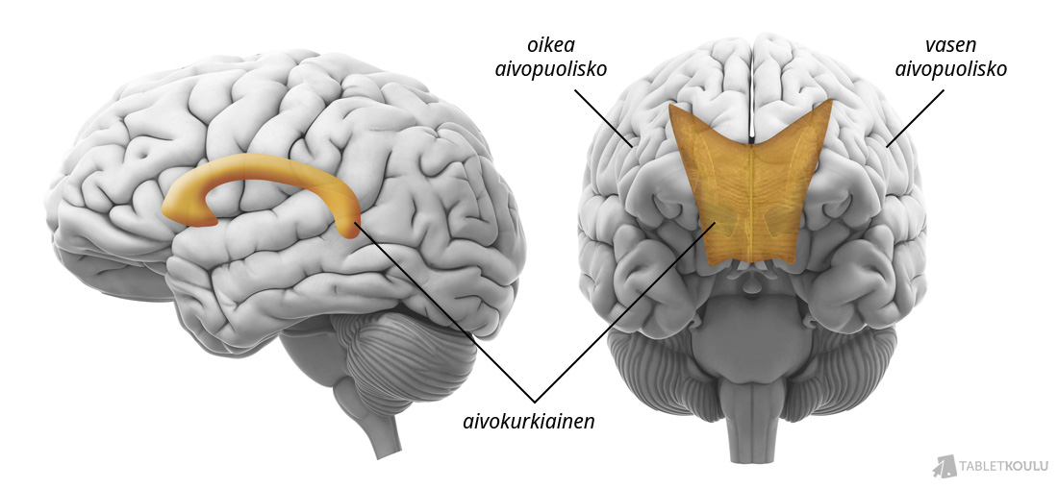
Lateralisaatio
Aivopuoliskoja yhdistää toisiinsa aivokurkiainen, jonka kautta informaatio kulkee aivopuoliskolta toiselle.
Aivokurkiainen on muodostunut useista vasemmalta oikealle ja oikealta vasemmalle aivopuoliskolle kulkevista hermoradoista, tarkemmin sanottuna hermosoluista lähtevistä myelinisoituneista aksoneista.
Aivokurkiainen kehittyy aina varhaisaikuisuuteen asti.

Slide 13

Aivokuoren alapuoliset rakenteet (Limbinen järjestelmä)
Erilaisia ei-tietoiselle toiminnalle keskeisiä rakenteita (muokkaavat tietoa sellaiseen muotoon, että sitä on helpompi käsitellä tietoisesti aivokuorella)
Useita aistitiedon, muistin, motivaation, tunteiden ja uni-valverytmin säätelyn kannalta keskeisiä rakenteita
Hypotalamus, talamus, tyvitumakkeet, mantelitumake, hippokampus (s. 30)
Aivokuori ja sen alaiset osat toimivat kokonaisuutena -> tieto kulkee edestakaisin eri alueiden ja rakenteiden välillä

Slide 14
Hermoston toiminta ja viestintä
Hermoimpulssi = jonkin ärsykkeen aiheuttama hermostossa etenevä sähköinen muutos; siirtyy hermosolusta toiseen solujen välissä olevan synapsin välityksellä
Synapsi=kahden hermosolun välinen liitoskohta (viestin lähettävän ja vastaanottavan hermosolun liitoskohta)
Ärsykkeet voivat olla joko ulkoisia (saavat alkunsa aistinelimistä esim. korvasta, silmästä) tai sisäisiä (tahdonalaisia toimia; päätös liikuttaa sormia, erilaisten tunnetilojen aiheuttamia)
Keskushermostosta kulkeutuu hermoimpulsseja muualle hermostoon ja lihaksiin
Ympäristöstä kulkee ärsykkeiden aiheuttamia hermoimpulsseja keskushermostoon käsiteltäviksi

Slide 15
Välittäjäaineet s.39
Hormonit s. 44
Notes:
Monivalintatehtävässä voi tulla

Slide 16
Aivojen plastisuus
Oppimisen ja muistamisen hermostollisessa perustassa keskeistä ovat muutokset synapsien toiminnassa
Uusien yhteyksien muodostumisen lisäksi usein käytettyjen synapsien toiminta tehostuu -> kestovahvistuminen (pienempi määrä saapuvia hermoimpulsseja riittää tuottamaan hermoimpulssin vastaanottavassa hermosolussa)
Hermosto pystyy jatkuvasti muuttumaan toimintamme perusteella (esim. kun opimme uusia asioita)

Slide 17
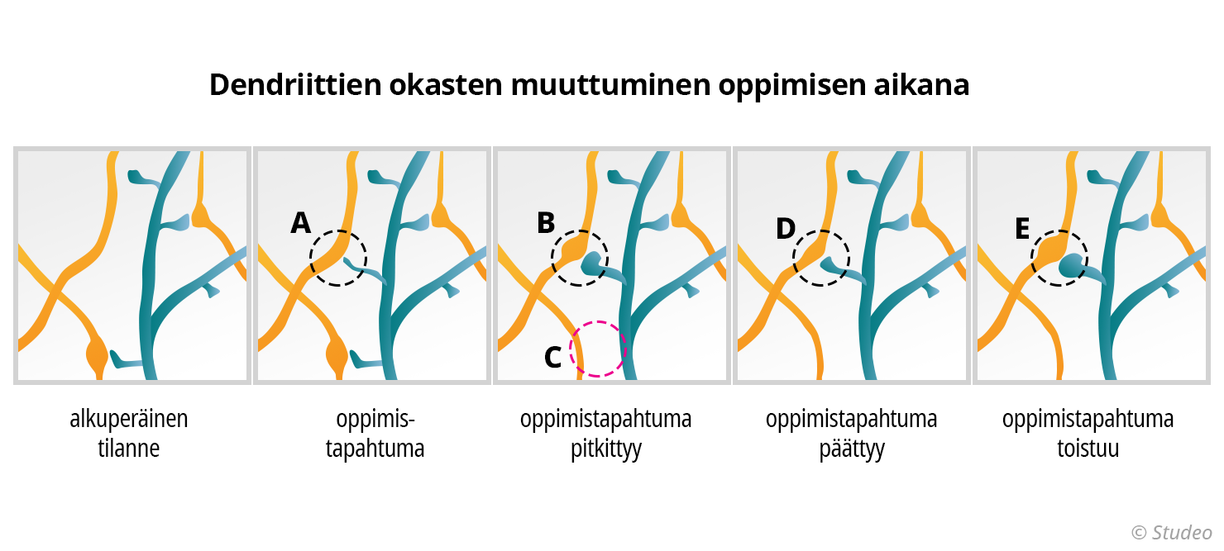

Slide 18
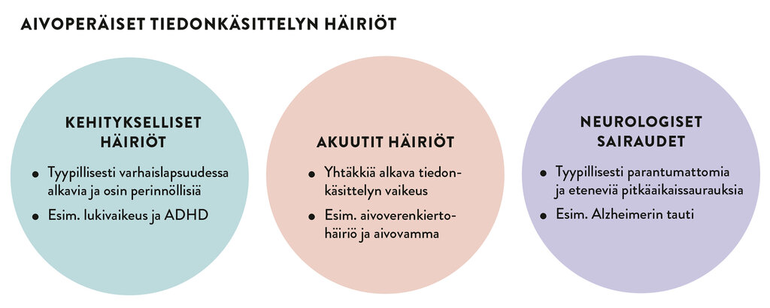

Slide 19

Aivoperäisiä tiedonkäsittelyn häiriöitä
Tarkkaavaisuuden häiriöt (ADHD)
Muistihäiriöt (Alzheimer)
Kielelliset häiriöt (dysleksia)
Akuutit häiriöt (aivoverenkiertohäiriöt, aivovamma, neglect)

Slide 20
Neuro-psykologinen kuntoutus
Pyritään vähentämään aivotoiminnan häiriöön liittyviä vaikeuksia sekä niistä aiheutuvaa toimintakyvyn haittaa
Suunnitellaan yksilöllisesti
Oiretiedostus
Tiedonkäsittelytoiminnon rakentaminen takaisin toimivaksi tai kompensaatiokeinojen kehittäminen
Hermoston plastisuus mahdollistaa joissakin tilanteissa uudelleenrakentamisen
Lisäksi keskustelua, sopeutumisen tukemista, tiedon antamista, läheisten ohjausta, yhteistyötä lähiverkoston kanssa, tuetaan toimintakykyä ja itsenäistä selviytymistä

Slide 21
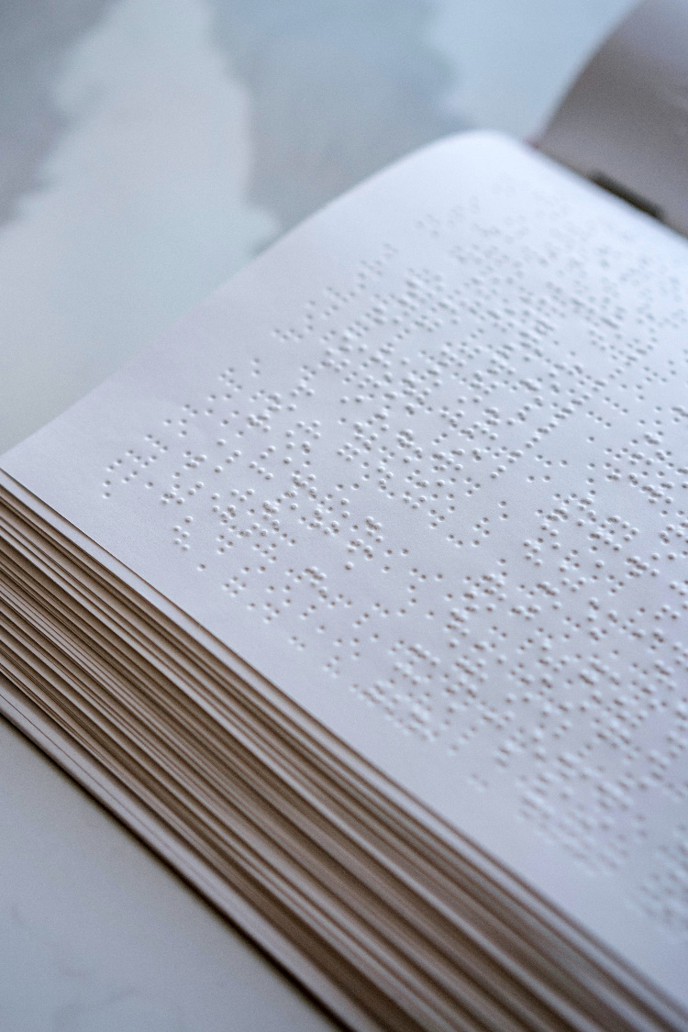
Aistipuutokset ja aistien menettäminen
Aistipuutos: tilanne, jossa aisti ei toimi tyypilliseen tapaan
aistipuutos voi olla synnynnäinen tai jonkin vamman seuraus
Kompensaatio: puuttuvan toiminnon, kuten aistin, korvaaminen muilla toiminnoilla tai aisteilla
esimerkiksi pistekirjoitus: lukeminen tuntoaistilla näköaistin sijaan
Aistipuutos aivoissa: muut aistit ottavat käyttöön aivoalueet, joita jokin toinen aisti ei käytä
Syntymäsokeilla takaraivolohkojen näköaivokuori usein kehittyy käsittelemään kuulotietoa

Slide 22
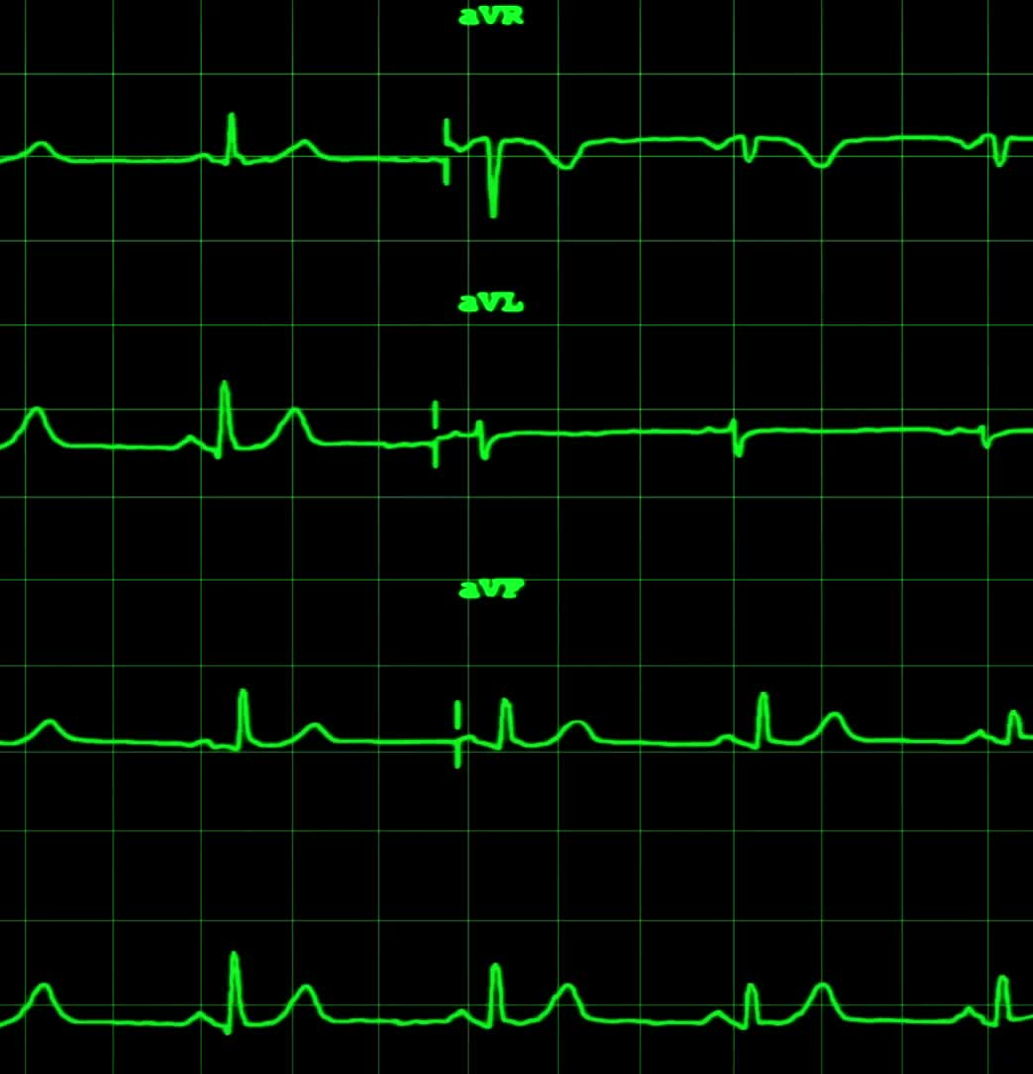
Neglect – oireet ja kuntoutus
Tarkkaavaisuuden häiriö, jossa toinen aivopuolisko on vaurioitunut
Haasteita tarkkaavaisuuden suuntaamisessa
Potilas ei esim. kiinnitä huomiota vaurioituneen aivopuoliskon vastakkaisella puolella esiintyviin ärsykkeisiin (syntyy yleensä aivojen oikean puolen päälaki- tai otsalohkon vauriosta)
Kuntoutus: oiretiedostus, potilasta ohjataan tarkkailemaan kehonsa, toimintakenttänsä ja havaintokenttänsä vasenta puolta -> kyky itsenäisempään elämään, vähentää onnettomuusalttiutta

Slide 23
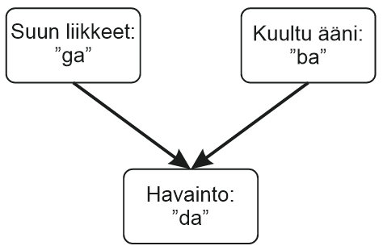
Moniaistinen havaitseminen
Moniaistinen havaitseminen: havaitseminen monen aistin avulla samanaikaisesti
nopeuttaa havaitsemista ja havaintotarkkuutta etenkin epäselvissä tilanteissa: esimerkiksi meluisassa ruokalassa
Suurin osa arkisista havainnoista on moniaistisia: ruoka tuoksuu ja maistuu, keskustellessa toisen ihmisen puhe nähdään ja kuullaan
McGurk-efekti: ristiriitainen näkö- ja kuulotieto saavat aikaan havainnon, joka ei vastaa kumpaakaan aistitietoa

Slide 24
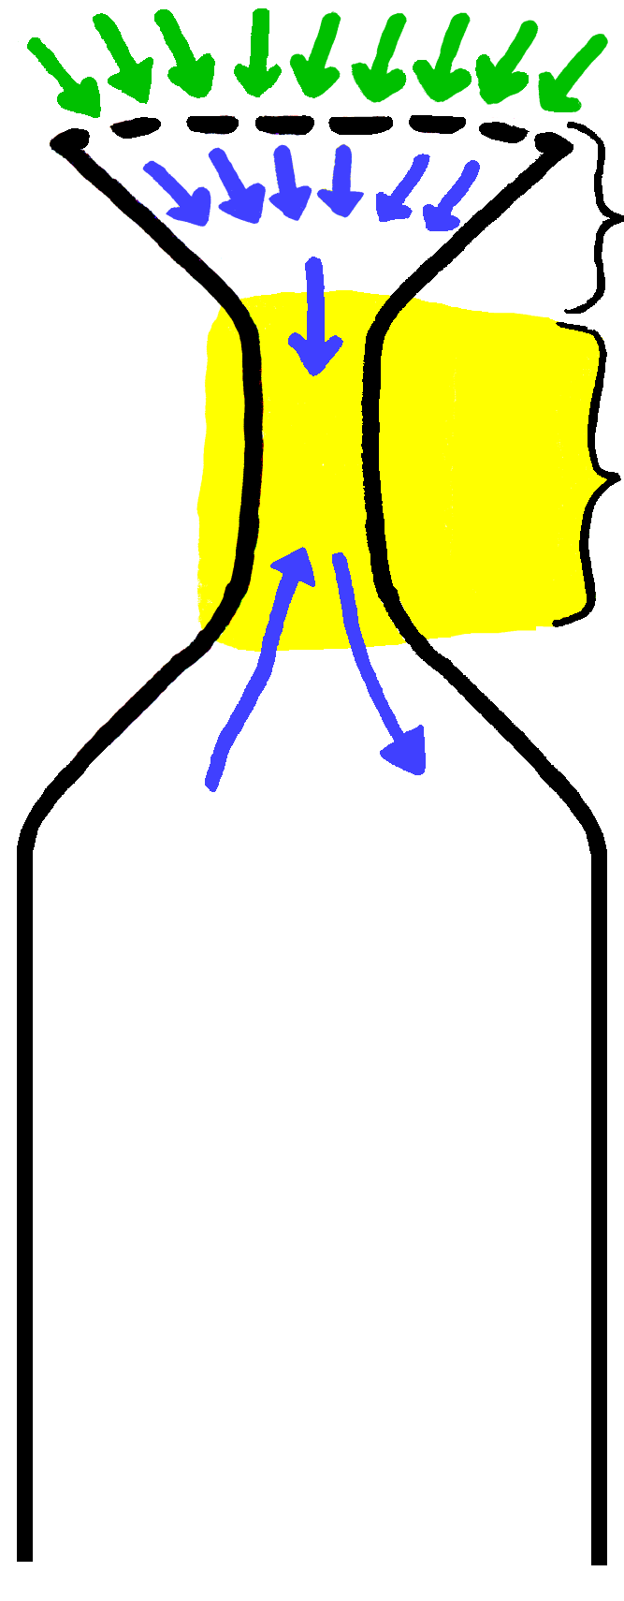
Ärsyketulva Valtava määrä ärsykkeitä
SENSORISET MUISTIT - tiedostamattomia - tiedon valikoimaton vastaanotto
TYÖMUISTI = lyhytkestoinen muisti - tiedostettu - tietoisuus=kaikki sillä hetkellä muistissa olevat asiat - kapasiteetti = noin 5 +/- 2 yksikköä
SÄILÖMUISTI = pitkäkestoinen muisti 1. Kielelliset tietorakenteet = semanttinen muisti eli merkitykseen liittyvä muisti Esimerkiksi "Helsinki on Suomen pääkaupunki", "Aurinko on tähti", "Havaintokehän teoria"... 2. Tapahtumat = episodinen muisti - aikajärjestys - tapahtumapaikka Esimerkiksi "kesällä olimme mökillä, illalla saunoimme ja aamulla olimme kalassa lahden pohjukassa" 3. Näkömielikuvat Esimerkiksi koulun ruokala, oma koti, lähikaupungin katunäkymät

Slide 25
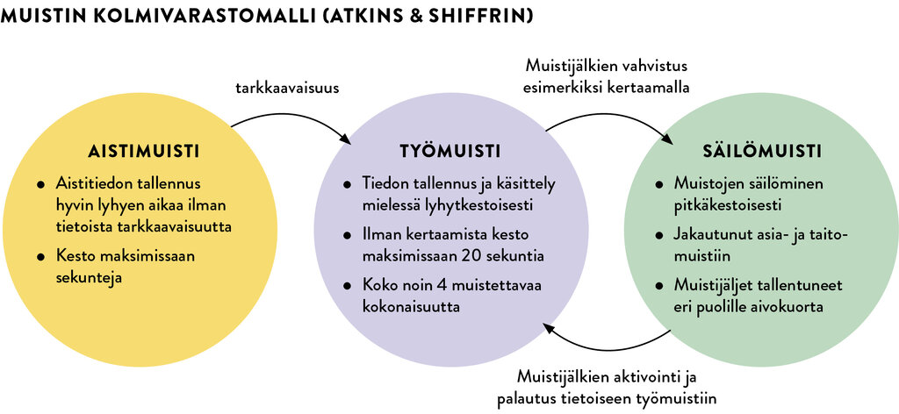

Slide 26
Työmuisti (tietoa säilötään ja käsitellään lyhyen ajan)
Työmuistissa olevaa tietoa jatkuvasti täydennetään ja muokataan aktiivisesti
Keskeinen kaikessa tiedonkäsittelytoiminnassa (kognitiivisessa toiminnassa) kuten päätöksenteossa, ongelmanratkaisussa, kielenkäytössä ja päättelyssä
Baddeleyn ja Hitchin malli (1974): Millaisista toiminnoista työmuisti on rakentunut? Eri aistien tallentama tieto käsitellään työmuistissa osittain erillisenä.
Työmuistissa voidaan myös yhdistellä eri aistien välittämää tietoa kokonaisuuksiksi -> tätä käsittelee episodinen puskuri
Työmuistin keskusyksikkö vastaa tarkkaavaisuuden kohdistamisesta työmuistissa (säätelee koko työmuistin toimintaa)
Mieltämisyksikkö

Slide 27
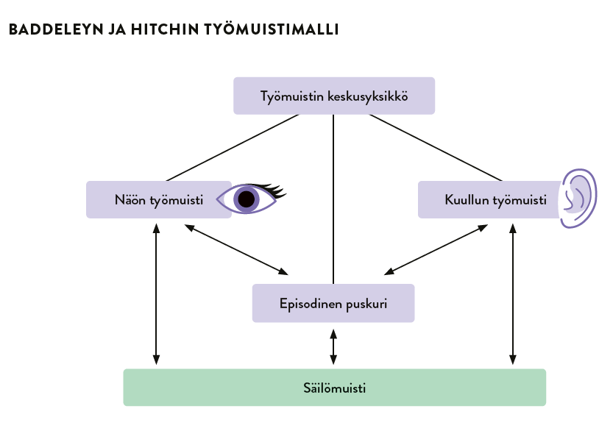

Slide 28
Työmuistin hermostollinen perusta
Työmuistin toiminnalle oleellisia useat aivoalueet ja hermoverkot
Keskeisiä alueita aivokuoren otsalohkojen etuosat ja päälakilohkot
Tärkeitä myös ne aivoalueet, jotka liittyvät käsiteltävän tiedon luonteeseen esim. aivokuoren eri aistialueiden (esim. näkö-, kuuloaivokuoren) toiminta
Pikkuaivot ja tyvitumakkeet

Slide 29
Tarkkaavaisuus
Tiedonkäsittelyä, jonka avulla ihminen poimii valtavasta ärsyketulvasta juuri sen hetkisen toimintansa kannalta tärkeän tiedon käsiteltäväksi
Tarkkaavaisuuteen vaikuttavat yksilön kiinnostuksen kohteet, motivaatio, skeemat ja vireystila
Tahaton tarkkaavaisuus: ohjautuu ulkoisesti, passiivista, orientaatioreaktio
Tahdonalainen tarkkaavaisuus: kognitiivista toimintaa, jossa keskittymistä ohjataan tarkoituksellisesti tavoitteiden suuntaisesti, aktiivista

Slide 30
Valikoiva tarkkaavaisuus
Cocktailkutsu –ilmiö (Colin Cherryn tutkimus)
Tietoiseen käsittelyyn valikoidaan aktiivisesti jotain tietoa ja muu tieto jätetään huomioimatta
Tahdonalaisen tarkkaavaisuuden alalaji (olennaista se mitä tarkkaillaan ja se mitä jätetään huomiotta)
Muutossokeus (ihminen ei usein huomaa muutoksia näkemissään asioissa, jotka eivät ole hänen valikoivan tarkkaavaisuutensa kohteena) https://areena.yle.fi/1-2204564
Ärsykkeiden valikoiva tarkkailu lisää aktivaatiota ensisijaisilla aistialueilla

Slide 31
Tarkkaavaisuuden ylläpitäminen
Jos tarkkaavaisuus ei ole kiinnittynyt asiaan, sitä ei muista jälkikäteen, vaikka se olisi nähty
Valppaus = tarkkaavaisuuden ylläpitämistä yhdessä kohteessa
Automatisoidut toiminnot esim. käveleminen eivät vaadi tarkkaavaisuuttamme -> mahdollistaa rinnakkaisten toimintojen samanaikaisen tekemisen
Tarkkaavaisuuden kapasiteetti on rajallinen
Tarkkaavaisuuden suuntaaminen, ylläpitäminen ja jakaminen vaativat useiden aivoalueiden yhteistyötä (ensisijainen aistialue, otsalohkot)

Slide 32
Jaettu tarkkaavaisuus
Kahta tai useampaa valikoitua tarkkaavaisuutta vaativaa tehtävää suoritetaan samanaikaisestin (monisuorittaminen, multitasking)
Monisuorittaessaan ihmiset pikemminkin vaihtavat tarkkaavaisuuden kohdetta nopeasti tehtävien välillä, kuin jakavat tarkkaavaisuuttaan samanaikaisesti kahteen kohteeseen -> kuormittaa aivoja enemmän kuin yhteen tehtävään keskittyminen
Onko jatkuva monisuorittaminen haitallista?

Slide 33
Aineistonkeruu-menetelmiä Aivotutkimus-menetelmät
AIVOJEN KUVANTAMINEN (aivojen rakenteen tutkiminen)
Tietokonetomografia (TT)
Käytetään röntgensäteilyä ja tietokonelaskentaa
Otetaan aivoista poikkileikekuvia, joista voidaan erotella yksityiskohtia
Helppo, nopea
Magneettikuvaus (MRI)
Hyödynnetään ihmisen elimistön magneettisia ominaisuuksia
Pidetään tällä hetkellä parhaana ja tarkimpana menetelmänä aivojen rakenteen kuvantamiseen

Slide 34
Aineistonkeruu-menetelmiä Aivotutkimus-menetelmät
AIVOJEN TUTKIMINEN MITTAAMALLA (aivojen toiminnan tutkiminen)
PET (positoniemissiotomografia)
Perustuu hermosolujen energian kulutuksen mittaamiseen
Kun hermosolut ottavat glukoosia verestä PET-mittalaite havaitsee sen -> voidaan päätellä, mitkä alueet aktivoituvat testattavaa tehtävää tehdessä
fMRI (toiminnallinen magneettikuvaus)
Perustuu hermosolujen hapenkulutuksen mittaamiseen voimakkaassa magneettikentässä
Kun hermosolu aktivoituu se kuluttaa energian lisäksi happea -> vertaamalla happea sisältävien ja sisältämättömien punasolujen osuuksia veressä aivojen eri osissa -> voidaan päätellä, mitkä aivojen alueet aktivoituvat eri tehtävissä
Hidas mittaustekniikka (samaa aivojen osaa ei ehditä kuvata kuin muutaman sekunnin välein)

Slide 35
Aineistonkeruu-menetelmiä Aivotutkimus-menetelmät
Aivosähkökäyrä (EEG) ja aivojen magneettikenttämittaus (MEG)
Mittaavat hermosolujen sähköistä toimintaa suoraan
Pään pinnalle tai sen ympärille asetetaan sensoreita, jotka mittaavat sensorin alla olevan aivojen osan sähköistä toimintaa
Hyvä ajallinen tarkkuus (jopa millisekunnin tarkkuudella)
Huono paikkatarkkuus
TMS (transkraniaalinen magneettistimulaatio)
Aivojen tietyn osan aktivoimista magneettipulssilla -> pakotetaan aivokuoren hermosoluja tuottamaan hermoimpulssi
Tutkitaan miten eri aivojen osien aktivoiminen tai estäminen vaikuttaa esim. sanojen löytämiseen

Slide 36
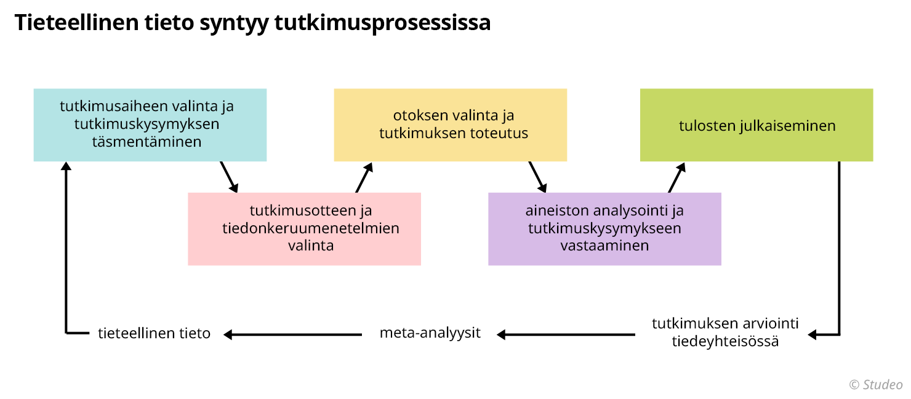

Slide 37
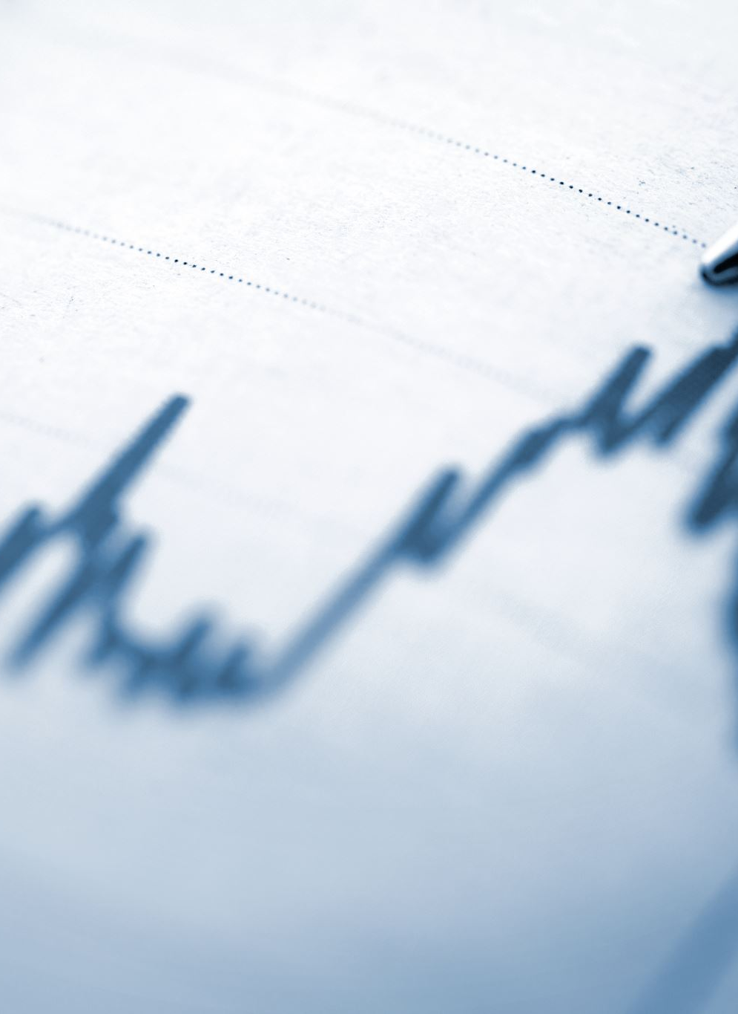
Kokeellisen (kvantitatiivisen, määrällisen) tutkimuksen tekeminen
Tutkimusaiheen löytäminen ja sen rajaaminen
Aiheeseen liittyvän tiedon kartoittaminen
Tutkimusongelman muodostaminen (kysymys johon tutkimuksessa haetaan vastausta)
Hypoteesi
Olettamus tai ehdotus tutkimuksen tuloksesta, jonka paikkansapitävyyttä tutkimuksessa testataan
3. Tutkimuksen toteutuksen esittely
Tutkijan tulee osoittaa, että muuttujien välillä on selkeä yhteys (syy-seuraus)
Muunneltava tekijä on riippumaton muuttuja, tutkittava ilmiö on riippuva muuttuja
Mitä vaikutuksia riippumattoman muuttujan muutoksilla on riippuvalle muuttujalle?
4. Operationalisointi
Muuttujien määritteleminen siten, että niitä voidaan mitata
5. Koetilanteen suunnittelu
Missä koe järjestetään? Millä tavalla valitaan otos? Millä tavalla manipuloidaan riippumatonta muuttujaa? Koeryhmä ja kontrolliryhmä? Mitä aineistonkeruumenetelmää käytetään?
6. Tulosten esittäminen ja johtopäätökset
Tutkimustulos vastaa tutkimusongelmaan ja siihen, toteutuuko hypoteesi vai ei
Kuvataan odotettuja tuloksia ja niiden merkitystä
4. Tutkimuksen arviointi
Tarkastellaan tutkimuksen toteuttamiseen liittyviä tekijöitä kriittisesti

Slide 38
Onnistunut kokeellinen tutkimus
Validi eli pätevä
Reliaabeli eli luotettava
Manipulointi on mahdollisimman voimakas, koska silloin erot ryhmien välillä näkyy mahdollisimman selkeästi
Otetaan huomioon psykologista tutkimusta koskevat eettiset periaatteet

Slide 39
Kertaa erityisesti
Häiriö ja sen kuntouttaminen
Kokeellinen tutkimus
Tarkkaavaisuus, havainnointi, muisti
Aivojen rakenne, plastisuus, kompensaatio

Slide 40

Kokeen rakenne
MONIVALINTA (10 kysymystä, vastaa kaikkiin) 1 p/kysymys=10 p.
ESSEETEHTÄVÄ (viisi vaihtoehtoa, vastaa kahteen noin 2000 merkkiä)
20 p/kysymys=40 p.
KÄSITTEIDEN SELITTÄMINEN (10 käsitettä, vastaa kuuteen)
5 p./kysymys=30 p.
(max. 80 pistettä)

